Slide 1
Daratumumab Plus Bortezomib, Melphalan, and Prednisone Versus Bortezomib, Melphalan, and Prednisone in Patients With Transplant-ineligible Newly Diagnosed Multiple Myeloma: Overall Survival in ALCYONE
Mateos MV, et al. Lancet. 2019, doi: 10.1016/S0140-6736(19)32956-3
Το φάρμακο αυτό τελεί υπό συμπληρωματική παρακολούθηση. Αυτό θα επιτρέψει το γρήγορο προσδιορισμό νέων πληροφοριών ασφάλειας. Ζητείται από τους επαγγελματίες υγείας να αναφέρουν οποιεσδήποτε πιθανολογούμενες ανεπιθύμητες ενέργειες. Βλέπε παράγραφο 4.8 για τον τρόπο αναφοράς ανεπιθύμητων ενεργειών.
CP-181854/DAR/0920/005

Slide 2
ALCYONE σχεδιασμοσ μελετησ (ITT: 706 ασθενεισ)
Key eligibility criteria:
Transplant- ineligible NDMM
ECOG 0-2
Creatinine clearance
≥40 mL/min
No grade ≥2 peripheral neuropathy or grade ≥2 neuropathic pain
VMP × 9 cycles (n = 356)
Bortezomib: 1.3 mg/m² SC
Cycle 1: twice weekly
Cycles 2-9: once weekly
Melphalan: 9 mg/m² PO on Days 1-4
Prednisone: 60 mg/m² PO on Days 1-4
Follow-up for PD and survival
Primary endpoint:
PFS
Secondary endpoints:
ORR
≥VGPR rate
≥CR rate
MRD (NGS, 10^{–5})
OS
Safety
1:1 Randomization (N = 706)
D
Cycles 10+
16 mg/kg IV
Every 4 weeks: until PD
D-VMP × 9 cycles (n = 350)
Daratumumab: 16 mg/kg IV
Cycle 1: once weekly
Cycles 2-9: every 3 weeks
+
Same VMP schedule
Stratification factors
ISS (I vs II vs III)
Region (EU vs other)
Age (<75 vs ≥75 years)
Statistical analyses
360 PFS events: 85% power for 8-month PFS improvementª
Cycles 1-9: 6-week cycles
Cycles 10+: 4-week cycles
ECOG, Eastern Cooperative Oncology Group; ISS, International Staging System; EU, European Union; SC, subcutaneously; PO, orally; IV, intravenously; D, daratumumab; PD, progressive disease; PFS, progression-free survival; ORR, overall response rate; VGPR, very good partial response; CR, complete response; MRD, minimal residual disease; NGS, next-generation sequencing; OS, overall survival. ª8-month PFS improvement over 21-month median PFS of VMP.
Προσαρμογή δεδομένων από Mateos MV, et al. Lancet. 2019 , doi: 10.1016/S0140-6736(19)32956-3

Slide 3
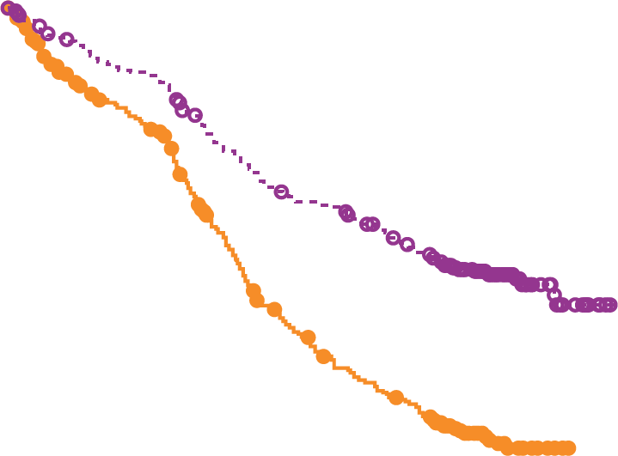
Pfs ΣΧΕΔΟΝ ΟΙ ΜΙΣΟΙ ΑΣΘΕΝΕΙς ΠΑΡΑΜΕΝΟΥΝ ΧΩΡΙΣ ΠΡΟΟΔΟ Της ΝΟΣΟΥ >3 ΕΤΗ
Median follow-up: 40.1 μήνες
100
Estimated 42-month PFS
80
Daratumumab monotherapy phase
60
48%
Progression-free survival, %
40
D-VMP: median 36.4
20
14%
HR, 0.42; 95% CI, 0.34-0.51; P <0.0001
VMP: median 19.3
0
0
3
6
9
12
15
18
21
24
27
30
33
36
39
42
45
48
51
Months
Patients at risk
VMP
D-VMP
356
350
304
322
278
312
263
298
246
292
207
265
171
243
128
220
110
207
93
202
78
188
67
173
51
160
29
113
15
63
7
26
0
9
0
0
To D-VMP συνεχίζει να δείχνει σημαντικό όφελος στο PFS με το μακροχρόνιο follow up
Προσαρμογή δεδομένων από Mateos MV, et al. Lancet. 2019, doi: 10.1016/S0140-6736(19)32956-3 (Figure 1B)

Slide 4
ΜΕΓΑΛΥΤΕΡΟ ΒΑΘΟΣ ΑΝΤΑΠΟΚΡΙΣΗς ΣΧΕΔΟΝ ΔΙΠΛΑΣΙΑΣΜΟΣ ΤΟΥ ΠΟΣΟΣΤΟΥ ΤΩΝ ΠΛΗΡΩΝ ΑΝΤΑΠΟΚΡΙΣΕΩΝ Ή ΚΑΛΥΤΕΡΑ, ≥CRs
Median follow-up
Primaryª: 16.5 mo Update^{b}: 40.1 mo
91%
91%
74%
74%
≥CR:
43%
≥CR:
46%
≥CR:
24%
≥CR:
25%
sCR
CR
VGPR
PR
n = 350
n = 356
n = 350
n = 356
Προσαρμογή γραφήματος από Mateos MV, et al. Lancet. 2019, doi: 10.1016/S0140-6736(19)32956-3 (Table 1)
ªRespnse-evaluable population. ^{b}ITT population.

Slide 5
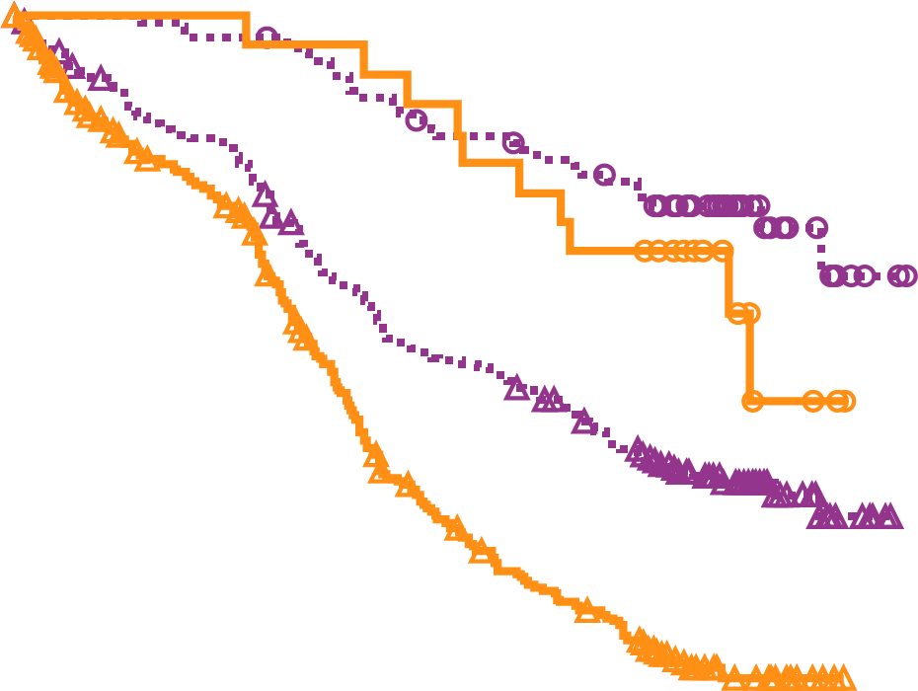
Updated ΠΟΣΟΣΤΑ MRD-ΑΡΝΗΤΙΚΟΤΗΤΑς (10⁻⁵)
MRD
PFS by MRD Status
Median follow-up
Primary: 16.5 mo Update: 40.1 mo
100
28%
80
22%
60
D-VMP MRD negative
% surviving without progression
VMP MRD negative
40
D-VMP MRD positive
20
6%
7%
VMP MRD positive
0
0
3
6
9
12
15
18
21
24
27
30
33
36
39
42
45
48
51
Months
Patients at risk
Primary
Update
VMP MRD negative
D-VMP MRD negative
VMP MRD positive
D-VMP MRD positive
25
99
331
251
25
99
279
223
25
99
253
213
25
98
238
200
25
96
221
196
24
95
183
170
24
92
147
151
23
87
105
133
22
81
88
126
20
81
73
121
19
77
59
111
17
75
50
98
16
71
35
89
11
51
18
62
3
27
12
36
3
12
4
14
0
4
0
5
0
0
0
0
n = 350
n = 356
n = 350
n = 356
Προσαρμογή γραφημάτων από Mateos MV, et al. Lancet. 2019, doi: 10.1016/S0140-6736(19)32956-3, (Table 1 and Figure 2)
Μεγαλύτερο βάθος ανταπόκρισης
√Τετραπλάσιοι ασθενείς χωρίς Ελάχιστη Υπολειμματική Νόσο, MRD
√Οι ασθενείς με MRD-αρνητικότητα έχουν καλύτερη έκβαση

Slide 6
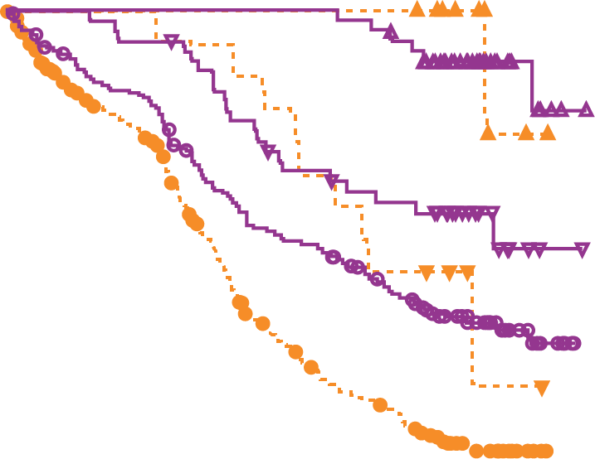
Επιτευξη (εμμενουσασ) sustained MRD-αρνητικοτητας (10^{–5})
Sustained MRD negativity
PFS by sustained MRD negativity
≥6 months
≥12 months
100
P <0.0001
P <0.0001
D-VMP, ≥12 months MRD negativity
80
VMP, ≥12 months MRD negativity
60
% surviving without progression
D-VMP, <12 months MRD negativity
40
D-VMP, MRD positive
20
VMP, <12 months MRD negativity
VMP, MRD positive
0
0
3
6
9
12
15
18
21
24
27
30
33
36
39
42
45
48
51
Patients at risk
Months
D-VMP, <12 months MRD negativity
D-VMP, ≥12 months MRD negativity
D-VMP, MRD positive
VMP, <12 months MRD negativity
VMP, ≥12 months MRD negativity
VMP, MRD positive
50
49
251
15
10
331
50
49
223
15
10
279
50
49
213
15
10
253
49
49
200
15
10
238
47
49
196
15
10
221
46
49
170
14
10
183
43
49
151
14
10
147
38
49
133
13
10
105
32
49
126
12
10
88
32
49
121
10
10
73
29
48
111
9
10
59
28
47
98
7
10
50
27
44
89
7
9
35
18
33
62
4
7
18
9
18
36
1
2
12
3
9
14
1
2
4
1
3
5
0
0
0
0
0
0
0
0
0
D-VMP
n = 350
VMP
n = 356
D-VMP
n = 350
VMP
n = 356
Σημαντικά περισσότεροι ασθενείς επιτυγχάνουν sustained MRD αρνητικότητα ≥6 μήνες και ≥12 μήνες στην ομάδα του D-Rd
Προσαρμογή γραφημάτων από Mateos MV, et al. Lancet. 2019, doi: 10.1016/S0140-6736(19)32956-3, (Table 1 and Figure 2)

Slide 7
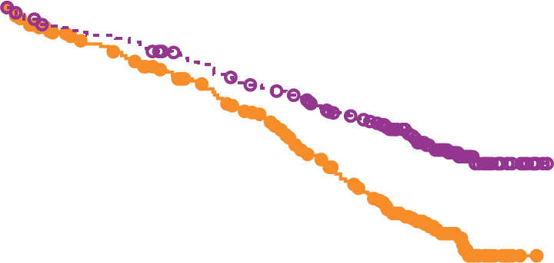
PFS2: PFS μεχρι την επομενη γραμμη θεραπειασ
Median follow-up: 40.1 μήνες
100
Estimated 42-month PFS2
80
68%
D-VMP
60
% surviving without progression on
next subsequent line of therapy
50%
VMP
40
20
HR, 0.55; (95% CI, 0.43-0.71); P <0.0001
0
0
3
6
9
12
15
18
21
24
27
30
33
36
39
42
45
48
51
Months
Patients at risk
VMP
D-VMP
356
350
325
327
312
324
303
319
292
313
277
303
265
293
245
282
232
274
209
266
191
252
171
242
141
220
94
150
50
83
20
32
2
12
0
0
Προσαρμογή δεδομένων από Mateos MV, et al. Lancet. 2019, doi: 10.1016/S0140-6736(19)32956-3 (Figure 1C)

Slide 8
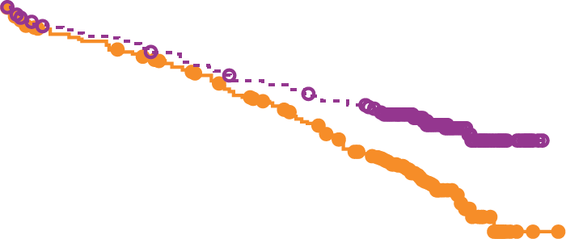
Os Το 75% των ασθενων στO D-VMP παραμενει εν ζωη στους 42 μηνες (στατιστικα σημαντικο)
Median follow-up: 40.1 μήνες
100
Estimated 42-month OS
Daratumumab monotherapy phase
40% μείωση του κινδύνου θανάτου με το DVMP
80
75%
D-VMP
62%
60
VMP
% surviving
40
20
HR, 0.60; 95% CI, 0.46-0.80; P = 0.0003
0
0
3
6
9
12
15
18
21
24
27
30
33
36
39
42
45
48
51
54
Patients at risk
Months
VMP
D-VMP
356
350
331
330
325
327
322
322
312
318
302
309
292
301
278
292
269
288
257
283
242
275
226
270
198
248
132
171
73
97
27
40
3
12
1
0
0
0
Προσαρμογή δεδομένων από Mateos MV, et al. Lancet. 2019, doi: 10.1016/S0140-6736(19)32956-3 (Figure 1A)

Slide 9
Updated δεδομενα ασφαλειασ
Προβλέψιμο και διαχειρίσιμο προφίλ ασφάλειας
Grade 3 or 4 AΕ, ≥3% των ασθενών | D-VMP (n = 346) | VMP (n = 354)
Hematologic, n (%)
Neutropenia | 139 (40.2) | 138 (39.0)
Thrombocytopenia | 120 (34.7) | 134 (37.9)
Anemia | 60 (17.3) | 70 (19.8)
Leukopenia | 28 (8.1) | 30 (8.5)
Lymphopenia | 27 (7.8) | 22 (6.2)
Nonhematologic, n (%)
Pneumonia | 45 (13.0) | 15 (4.2)
Hypertension | 19 (5.5) | 6 (1.7)
Fatigue | 12 (3.5) | 9 (2.5)
Hyperglycemia Diarrhea | 11 (3.2) 9 (2.6) | 8 (2.3) 11 (3.1)
Παρόμοια ποσοστά διακοπής θεραπείας λόγω TEAEs: 6.9% D-VMP vs 9.3% VMP
Εμφάνιση δευτερης πρωτοπαθούς κακοήθειας: 4.9% D-VMP vs 4.5% VMP
Grade 5 TEAEs: 6.9% D-VMP vs 5.6% VMP
Προσαρμογή δεδομένων από Mateos MV, et al. Lancet. 2019, doi: 10.1016/S0140-6736(19)32956-3.

Slide 10
ΔΕΔΟΜΕΝΑ ΑΣΦΑΛΕΙΑΣ ΚΑΤΆ ΤΗΝ ΧΟΡΗΓΗΣΗ ΤΟΥ Darzalex ΩΣ ΜΟΝΟΘΕΡΑΠΕΙΑ (Cycle 10+)
 | Any gradeª (n = 278) | Grade 3/4 (n = 278)
Hematologic, n (%)
Anemia | 25 (9.0) | 12 (4.3)
Neutropenia | 15 (5.4) | 6 (2.2)
Nonhematologic, n (%)
Upper respiratory tract infection | 54 (19.4) | 2 (<1)
Bronchitis | 42 (15.1) | 3 (1.1)
Viral upper respiratory tract infection | 34 (12.2) | 0
Cough | 34 (12.2) | 0
Diarrhea | 28 (10.1) | 0
Arthralgia | 24 (8.6) | 0
Urinary tract infection | 22 (7.9) | 4 (1.4)
Back pain | 22 (7.9) | 2 (<1)
Pyrexia | 19 (6.8) | 0
Pneumonia | 17 (6.1) | 10 (3.6)
Peripheral edema | 17 (6.1) | 0
Hypertension | 16 (5.8) | 8 (2.9)
Προσαρμογή δεδομένων από Mateos MV, et al. Lancet. 2019, doi: 10.1016/S0140-6736(19)32956-3 (Table 5)
ªAny grade TEAEs occurring in >15 patients.

Slide 11
3-ΕΤΕΣ FOLLOW UP ALCYONE – Συμπερασματα¹
Μετά 40.1μήνες median follow-up, το D-VΜP:
1. Βελτιώνει σημαντικά την επιβίωση:
40% μείωση του κινδύνου θανάτου
75% των ασθενών παραμένουν εν ζωή στους 42μήνες
2. Βελτιώνει σημαντικά το mPFS:
58% μείωση του κινδύνου θανάτου ή εξέλιξης της νόσου
Παρόμοιο όφελος στο PFS και σε ασθενείς ≥75ετών
3. Προβλέψιμο και διαχειρίσιμο προφίλ ασφάλειας
1.Mateos MV, et al. Lancet. 2019 doi: 10.1016/S0140-6736(19)32956-3

Slide 12
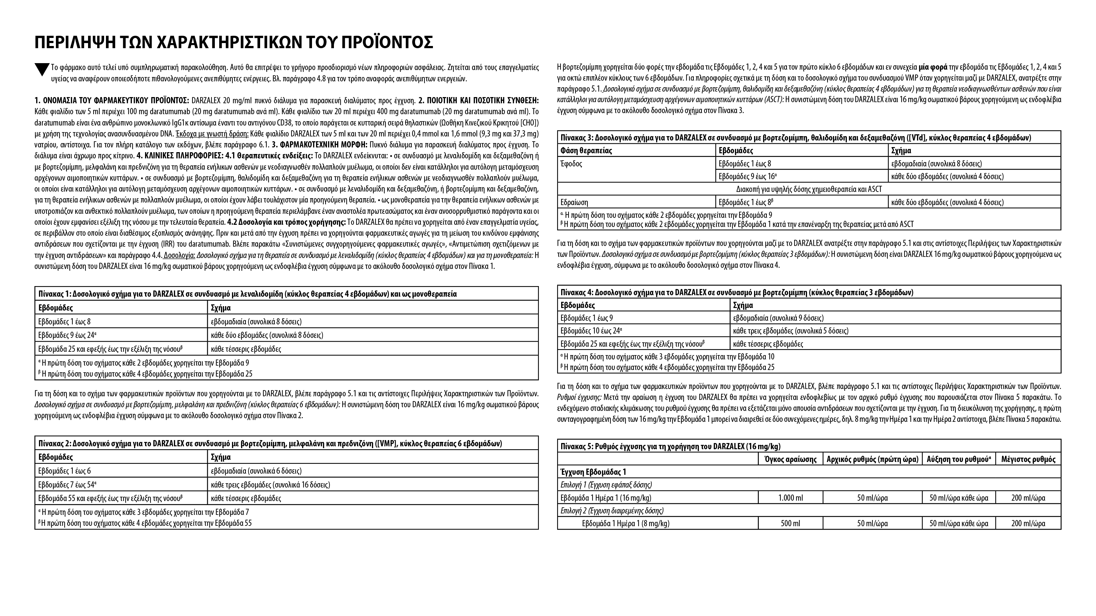

Slide 13
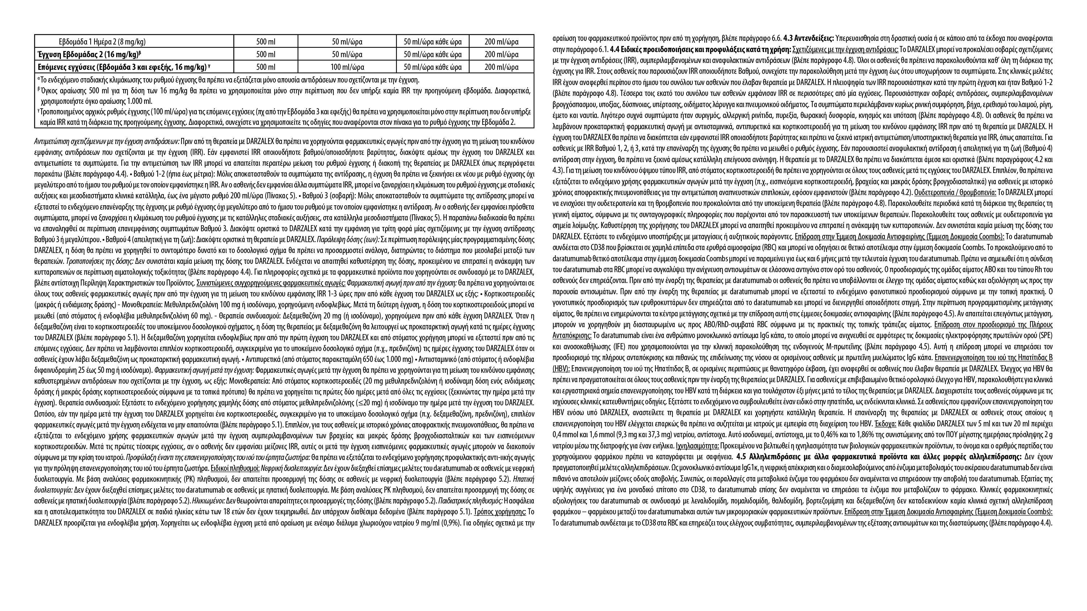

Slide 14
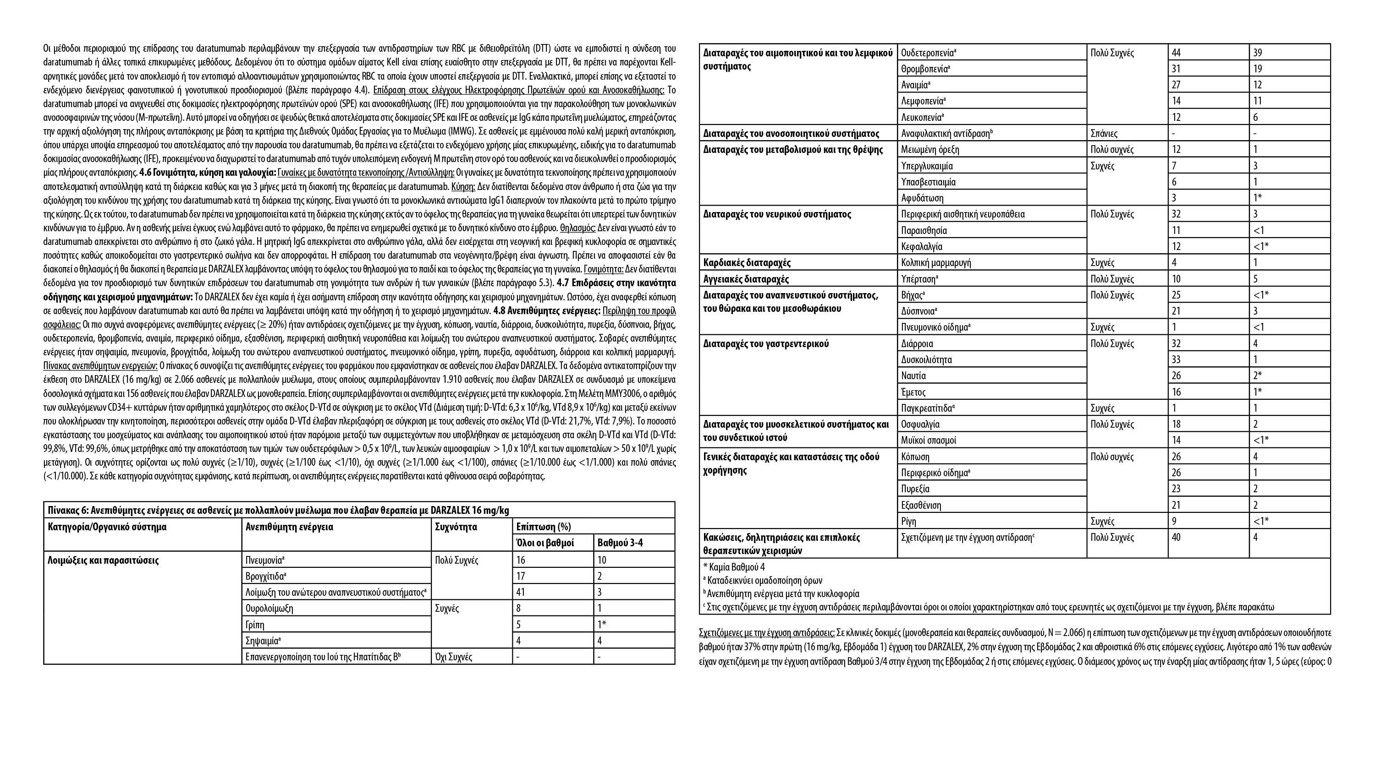

Slide 15
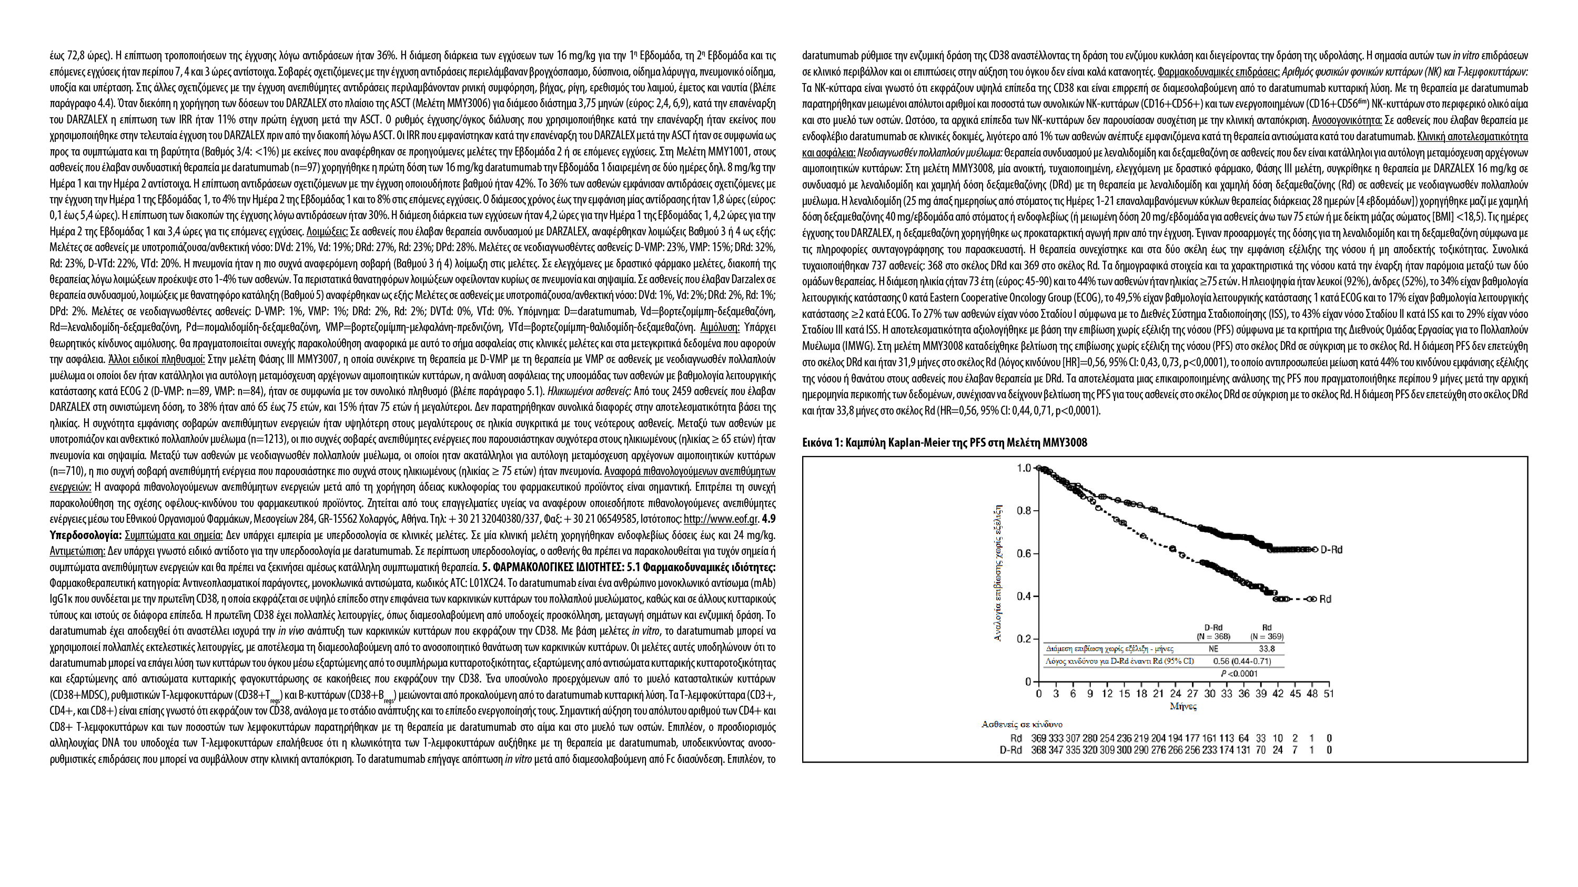

Slide 16
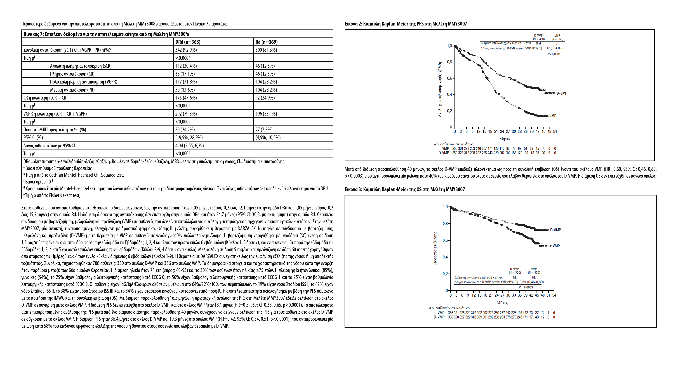

Slide 17
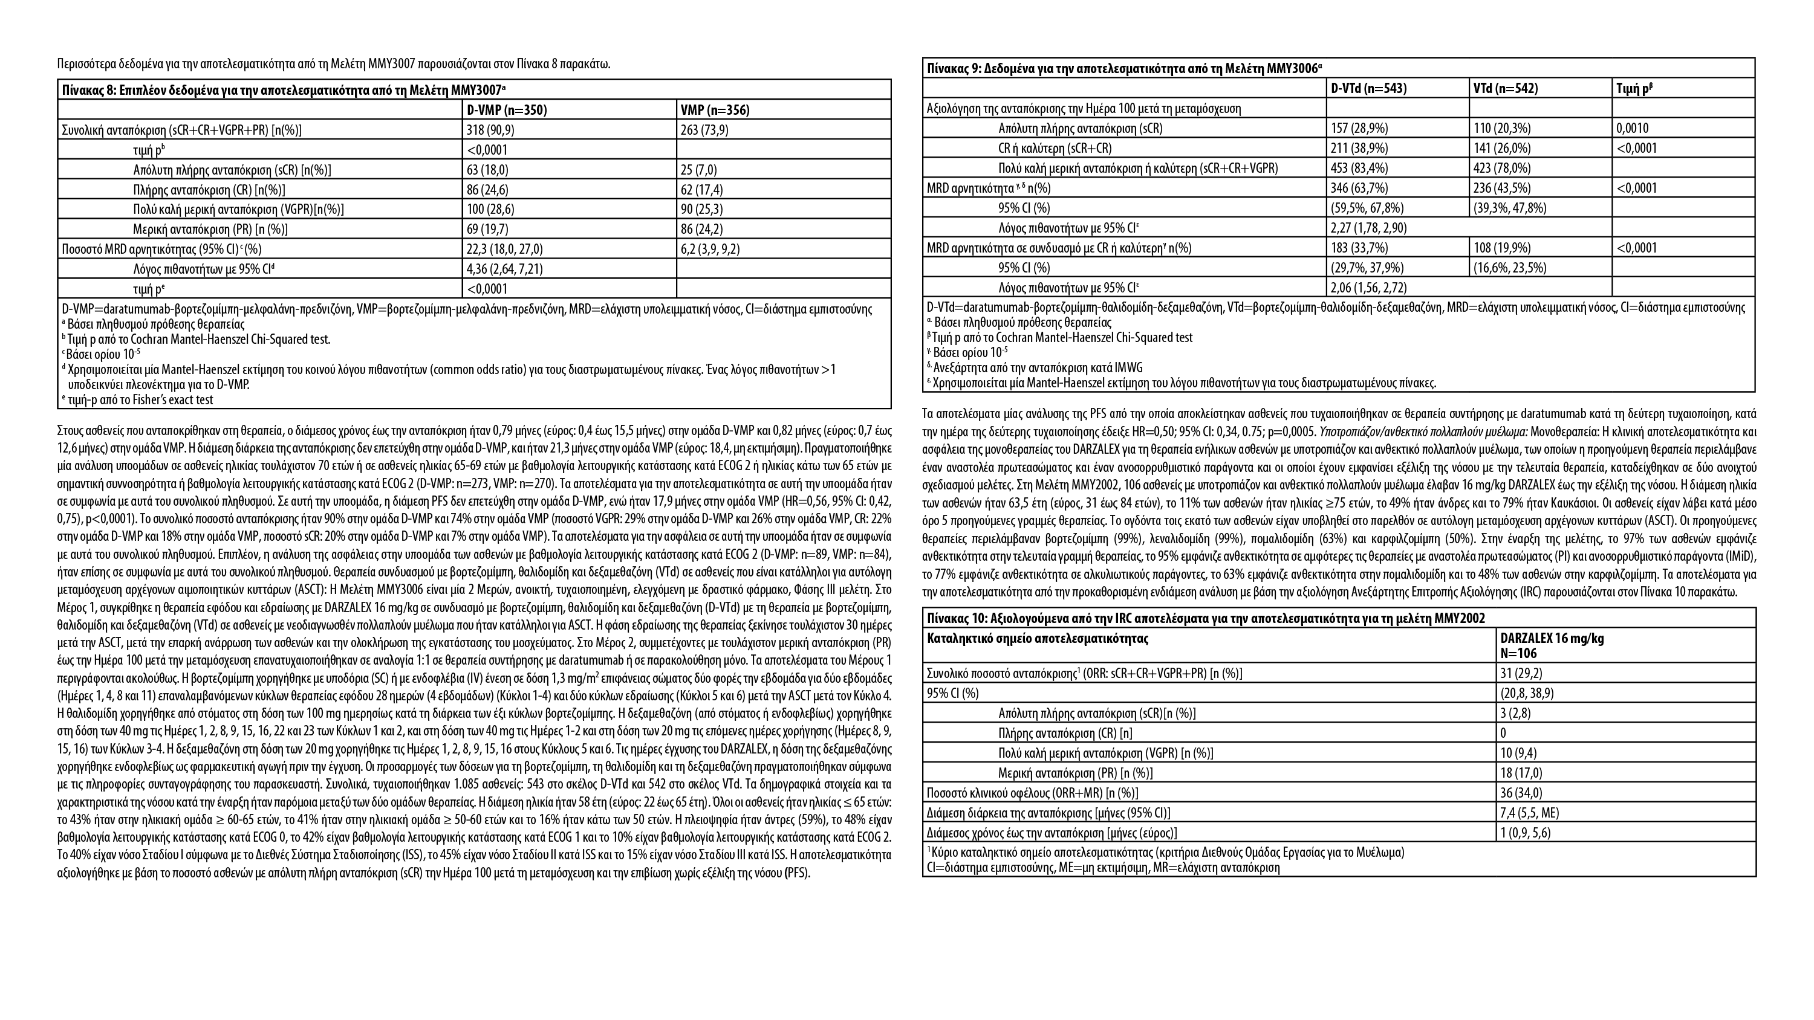

Slide 18
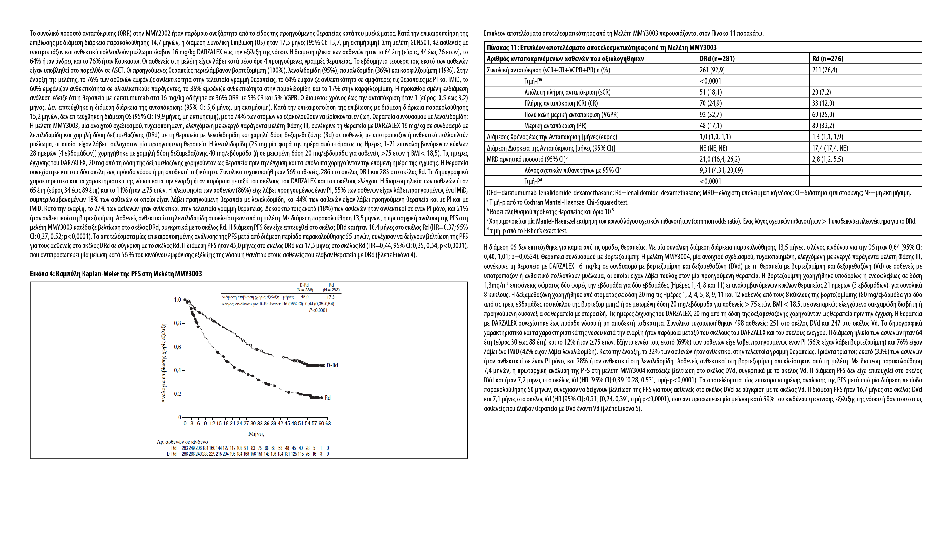

Slide 19
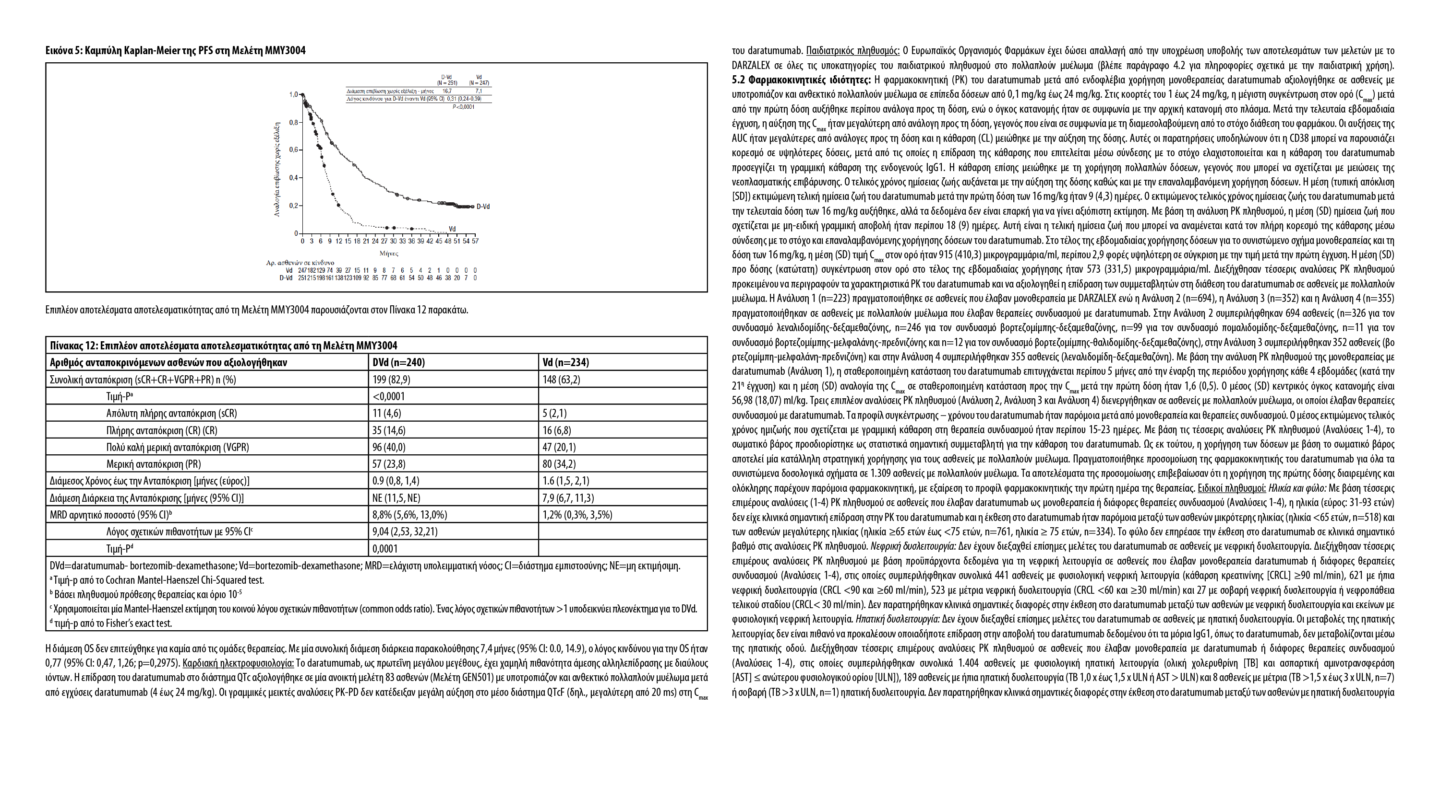

Slide 20
